Slide 1
L’epreuve du loup
0 | 1 | 2 | 3 | 4 | 5 | 6 | 7 | 8 | 9
10 | 11 | 12 | 13 | 14 | 15 | 16 | 17 | 18
20 | 21 | 22 | 23 | 24 | 25 | 26 | 27 | 28 | 29
L’epreuve du loup
0 | 1 | 2 | 3 | 4 | 5 | 6 | 7 | 8 | 9
10 | 11 | 12 | 13 | 14 | 15 | 16 | 17 | 18
20 | 21 | 22 | 23 | 24 | 25 | 26 | 27 | 28 | 29
25
6
19
12

Slide 2
Le message secret
A | B | C | D | E | F
A | B | C | D | E | F
G | H | I | J | K | L
G | H | I | J | K | L
M | N | O | P | Q | R
M | N | O | P | Q | R
S | T | U | V | W | X
S | T | U | V | W | X
Y | Z
Y | Z
MON AMI EST DRACULA.

Slide 3
Mme momie
2
1
1
2
Mme momie
2
1
1
2
10
5
5
3
2
3
2
1
1
2

Slide 4
Epreuve du vampire
Lien pour créer ce document en 5 minutes top chrono!
https://scape.enepe.fr/ressources/txl/
Vous rentrez ses réponses puis vous imprimez
Je vais agrandir en A3 et découper des morceaux autour des lettres pour que chacun puisse travailler!

Slide 5
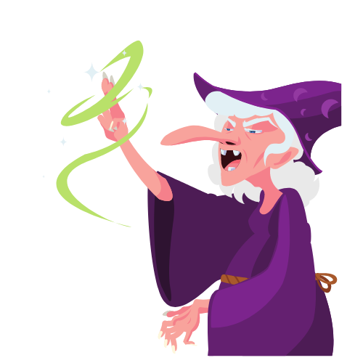
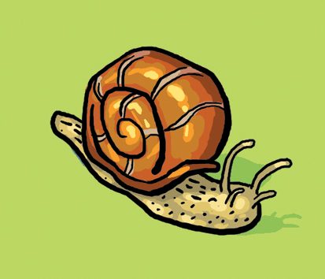
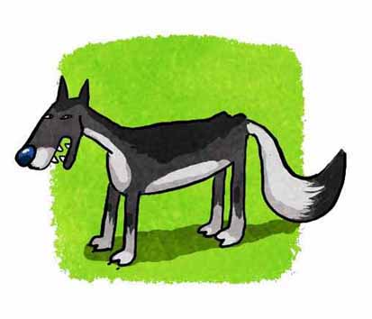
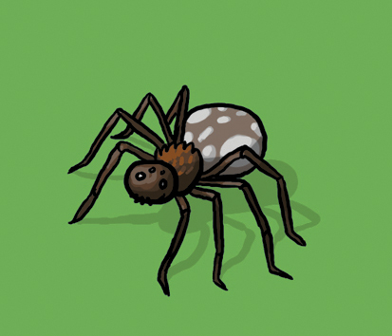
Ultime epreuve
Écrits la première lettre de chaque mot pour trouver la personne qui détient la clé:
Ultime epreuve
Écrits la première lettre de chaque mot pour trouver la personne qui détient la clé:

